Slide 1
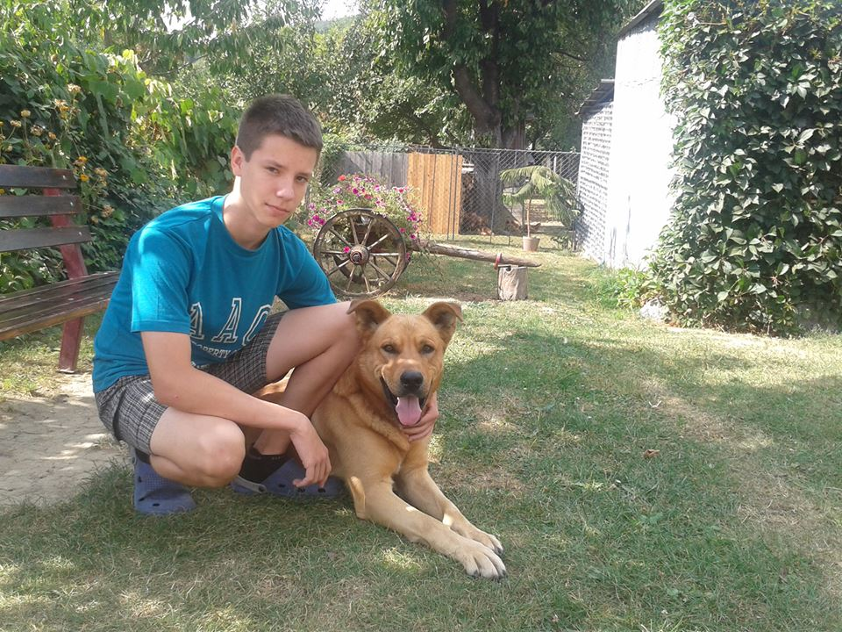
Volám sa Michal Tomaško. Mám 15 rokov a žijem na Slovensku.
JA

Slide 2
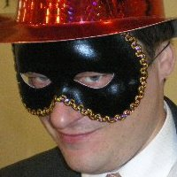
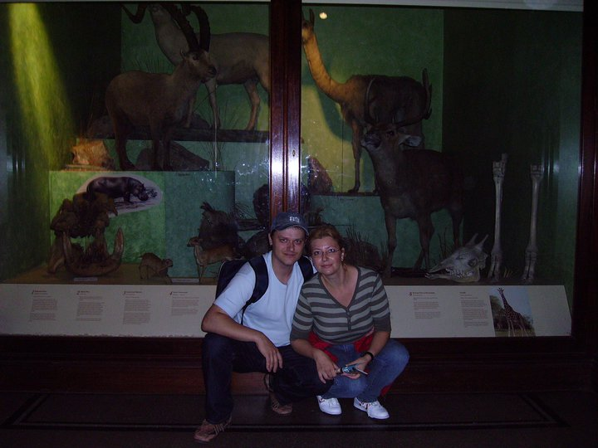
MOJA RODINA
Rodina je u mňa na prvom mieste. Milujem ju. Najviac si rozumiem s otcom.
mama a otec

Slide 3
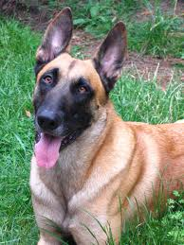
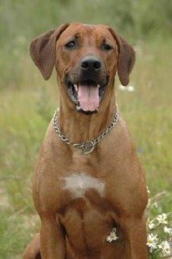
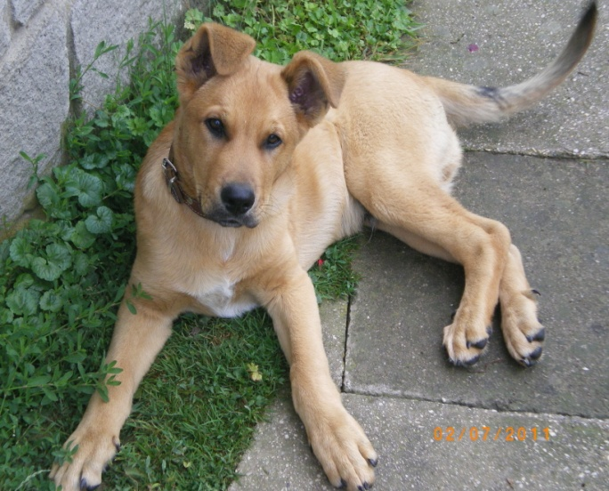
MôJ PES
Môj pes sa volá Dusty. Je to kríženec belgického ovčiaka a rhodézskeho ridgebacka.
+ =

Slide 4
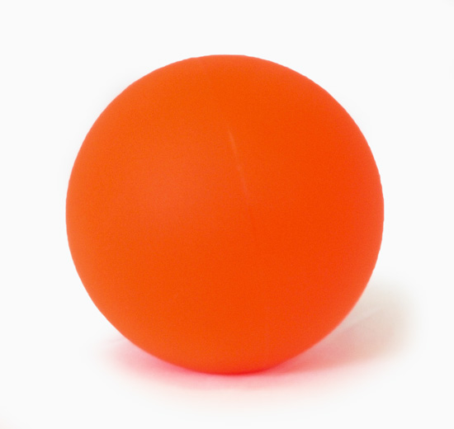
VOĽNÝ ČAS
Vo voľnom čase si rád zahrám futbal alebo hokejbal so svojimi kamarátmi.

Slide 5
ĎAKUJEM ZA POZORNOSŤ

